Slide 1
APRESENTAÇÃO
TÉCNICO-JURÍDICA
Imóvel em Concessão de Uso
Araçatuba - São Paulo
Novembro de 2025

Slide 2
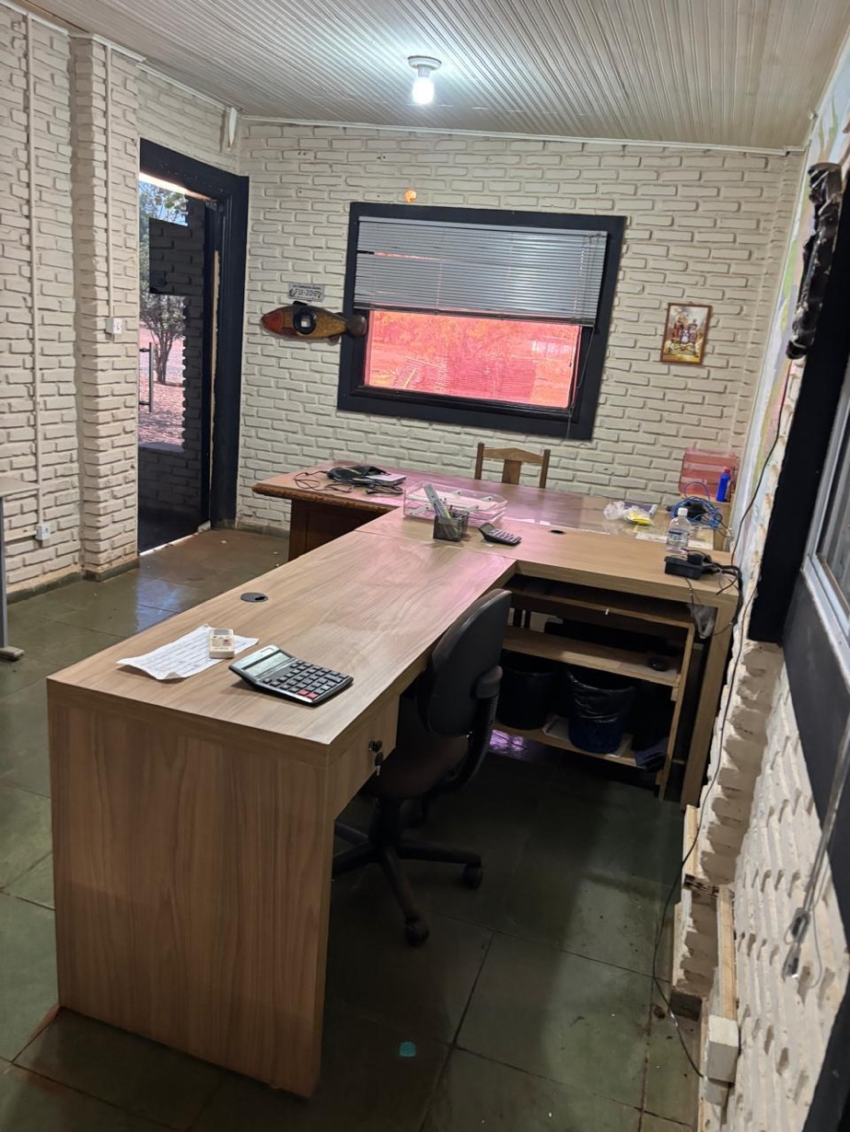
Visão Geral do Imóvel
LOCALIZAÇÃO
Araçatuba - São Paulo
TIPO DE DIREITO
Concessão de Direito Real de Uso Municipal
SITUAÇÃO ATUAL
• Ocupado e em operação
• Infraestrutura completa
• Aproximadamente 30 anos
• Finalidade comercial/industrial
Apresentação Técnico-Jurídica • Araçatuba/SP • Nov/2025 • Pág. 2

Slide 3
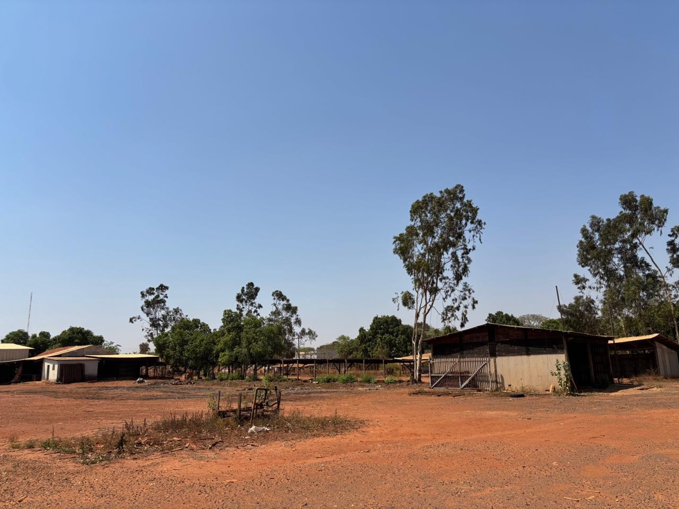
Área e Instalações
Vista geral da área • Infraestrutura instalada • Construções existentes
Apresentação Técnico-Jurídica • Araçatuba/SP • Nov/2025 • Pág. 3

Slide 4
Base Legal e Documentação
LEGISLAÇÃO APLICÁVEL
• Lei Municipal de Araçatuba (1994)
• Decreto de Concessão - Prefeito Domingos Martin Andorfato
• Registro no 3º Cartório de Notas e Protesto
DOCUMENTOS DISPONÍVEIS
✓ Escritura de Concessão registrada
✓ Lei Municipal autorizativa
✓ Certidões cartorárias atualizadas
✓ Histórico de ocupação
Apresentação Técnico-Jurídica • Araçatuba/SP • Nov/2025 • Pág. 4

Slide 5
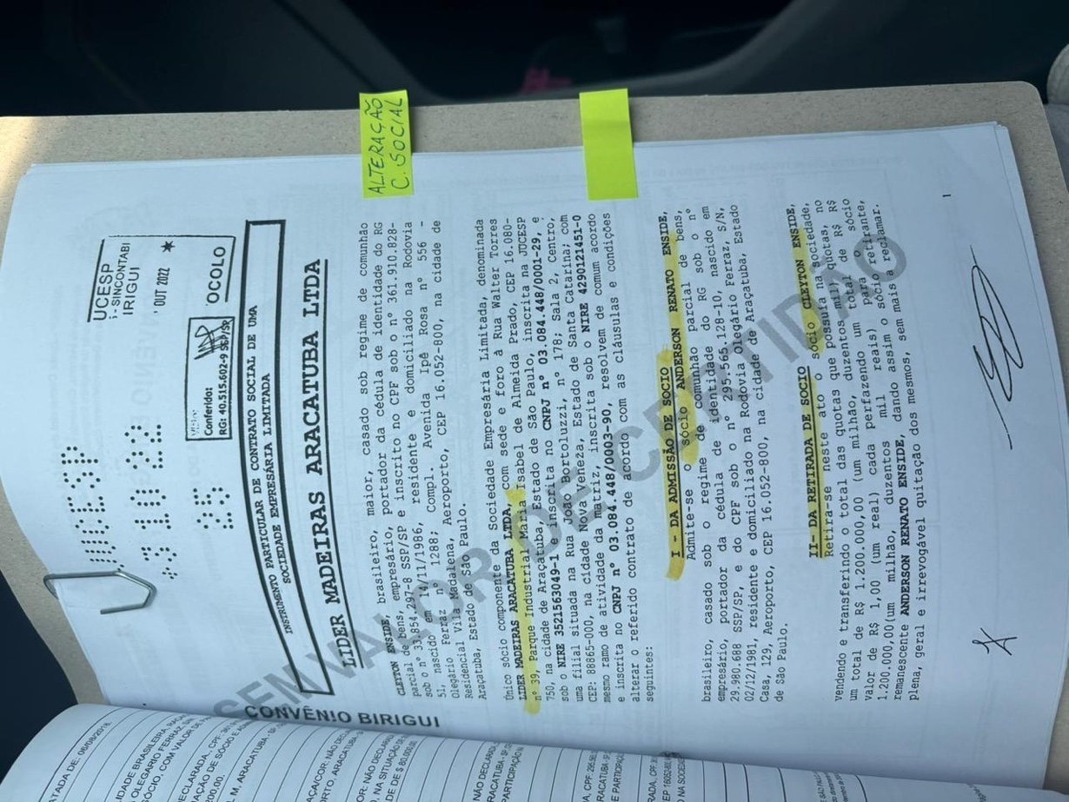
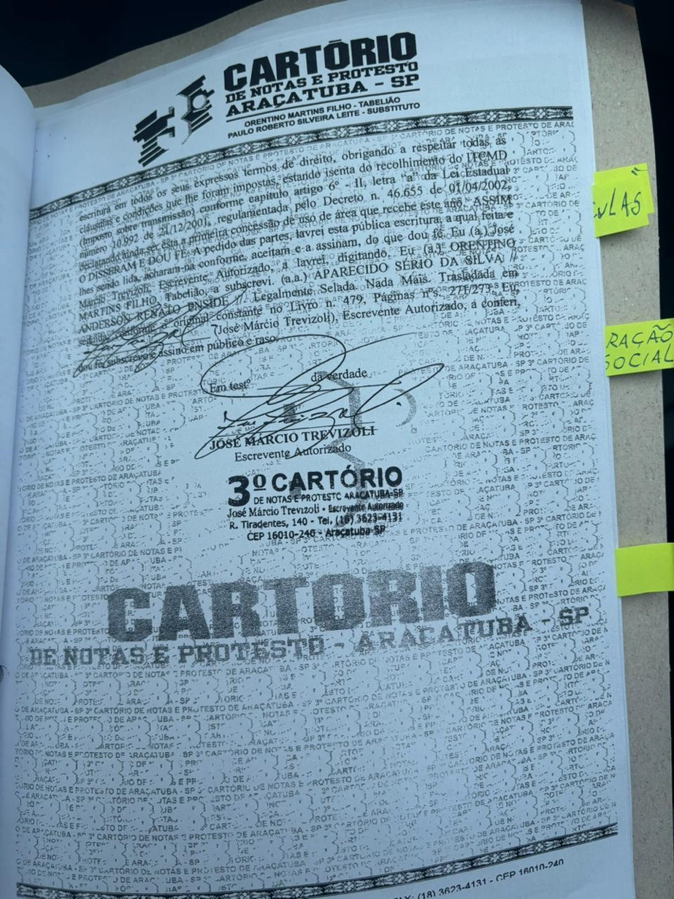
Documentação Cartorial
Apresentação Técnico-Jurídica • Araçatuba/SP • Nov/2025 • Pág. 5

Slide 6
Direitos Garantidos pela Concessão
✓ DIREITO DE USO PERPÉTUO
Uso indefinido enquanto cumpridas as condições
✓ DIREITO DE CONSTRUIR E BENFEITORIAR
Autorização para obras e instalações
✓ DIREITO DE COMERCIALIZAR
Transferência mediante anuência municipal
✓ DIREITO DE INDENIZAÇÃO
Proteção das benfeitorias realizadas
Apresentação Técnico-Jurídica • Araçatuba/SP • Nov/2025 • Pág. 6

Slide 7
Por Que a Prefeitura NÃO Pode Retomar?
SEGURANÇA JURÍDICA ELEVADA
1. INVESTIMENTOS REALIZADOS
• Infraestrutura completa instalada
• Construções significativas
• Tempo de ocupação: ~30 anos
2. PROTEÇÃO CONSTITUCIONAL
• Art. 5º, XXIV da CF/88
• Benfeitorias de boa-fé = indenização obrigatória
• Valor das benfeitorias > valor do terreno
3. PRINCÍPIOS JURÍDICOS
• Boa-fé: Ocupação legítima autorizada
• Função social cumprida
• Direito adquirido protegido
4. JURISPRUDÊNCIA FAVORÁVEL
• Tribunais protegem concessionários
• Retomada sem indenização = confisco
• Precedentes consolidados
Apresentação Técnico-Jurídica • Araçatuba/SP • Nov/2025 • Pág. 7

Slide 8
Situação Atual do Imóvel
📍 OCUPAÇÃO E USO
Status: Ocupado e em operação
Tempo: Aproximadamente 30 anos (1995-2025)
Finalidade: Atividade comercial/industrial
Infraestrutura: Completa e funcional
💰 ASPECTOS TRIBUTÁRIOS
IPTU: Em processo de regularização
Motivo: Indefinição sobre responsabilidade
Ação: Definição junto à Prefeitura
Apresentação Técnico-Jurídica • Araçatuba/SP • Nov/2025 • Pág. 8

Slide 9
Possibilidades e Limitações
✅ O QUE É POSSÍVEL
• Transferência da concessão
• Uso comercial livre
• Investimentos protegidos
• Ampliações e melhorias
⚠️ LIMITAÇÕES
GARANTIAS BANCÁRIAS
• Algumas instituições não aceitam
• Cooperativas aceitam
• Garantias alternativas possíveis
TRANSFERÊNCIA
• Anuência prévia necessária
• Processo administrativo simples
Apresentação Técnico-Jurídica • Araçatuba/SP • Nov/2025 • Pág. 9

Slide 10
Análise de Riscos
AVALIAÇÃO DE RISCOS E MITIGAÇÃO
🔴 RETOMADA PELA PREFEITURA
Probabilidade: BAIXA
Mitigação: Benfeitorias + Proteção constitucional
🟡 DIFICULDADE EM FINANCIAMENTO
Probabilidade: MÉDIA
Mitigação: Instituições adequadas ou garantias alternativas
🟢 QUESTIONAMENTO TRIBUTÁRIO
Probabilidade: BAIXA
Mitigação: Regularização proativa do IPTU
Apresentação Técnico-Jurídica • Araçatuba/SP • Nov/2025 • Pág. 10

Slide 11
Estratégia Recomendada
📋 CURTO PRAZO (0-30 dias)
• Regularização tributária (IPTU)
• Atualização cadastral na Prefeitura
• Documentação complementar (topografia, fotos)
• Laudo de avaliação das benfeitorias
📋 MÉDIO PRAZO (30-90 dias)
• Processo de transferência (anuência)
• Análise jurídica detalhada
• Due diligence completa
• Estruturação do investimento
Apresentação Técnico-Jurídica • Araçatuba/SP • Nov/2025 • Pág. 11

Slide 12
Conclusão
PONTOS FORTES DA OPERAÇÃO
✅ SEGURANÇA JURÍDICA ELEVADA
Base legal sólida + Proteção constitucional
✅ INVESTIMENTOS PROTEGIDOS
Qualquer investimento está juridicamente protegido
✅ COMERCIALIZAÇÃO VIÁVEL
Transferência possível mediante processo administrativo
✅ FUNÇÃO SOCIAL CUMPRIDA
Imóvel gerando atividade econômica
Apresentação Técnico-Jurídica • Araçatuba/SP • Nov/2025 • Pág. 12

Slide 13
Documento preparado para
análise técnica e jurídica
Araçatuba/SP - Novembro de 2025
Esta apresentação tem caráter informativo e não substitui
análise jurídica detalhada por advogado especializado.

